Slide 1
Тема «Мы играем в театр»
Выполнила
Чукаева С.П.
Вторая младшая группа

Slide 2
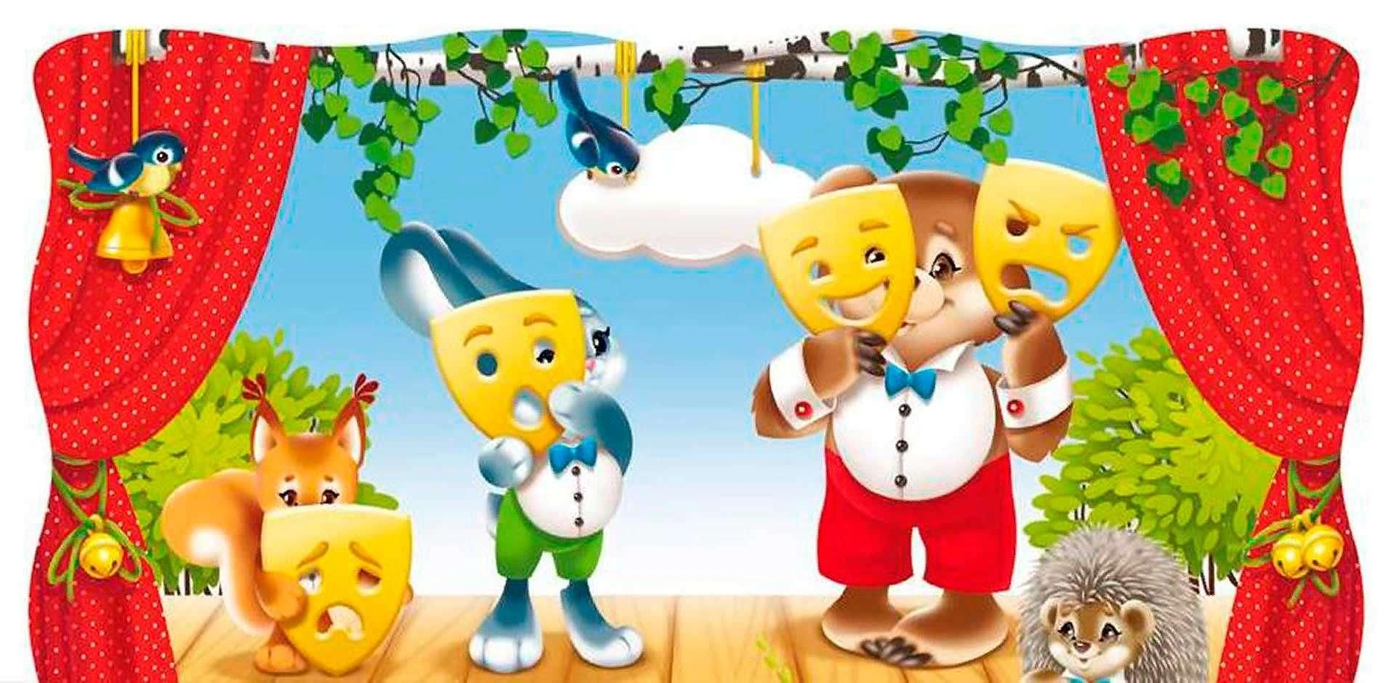
Вид проекта: ролевой, игровой, творческий. Цель проекта: приобщать к сказкам посредством различных видов театра. Способствовать развитию творческих и речевых способностей детей младшего дошкольного возраста. Задачи проекта: 1. Воспитание у детей положительных черт характера (отзывчивости, доброжелательности, сочувствия, способствующих лучшему взаимопониманию в процессе общения. 2. Формирование умения эмоционально воспринимать содержание сказки, чувствовать и понимать её характер. Одним из самых эффективных средств развития и воспитания ребенка в младшем дошкольном возрасте является игра и театрализованные игры. В процессе театрализованной игры незаметно активизируется словарь ребенка, развивается диалогическая речь, совершенствуется звуковая культура речи, ее интонационный строй.

Slide 3
Содержание деятельности: 2. Приобретение и изготовление дидактического материала для организации предметно-развивающей среды. Оборудование для реализации данного проекта (различные виды настольного театра, декорации). Работа с детьми: Чтение с детьми русских народных сказок, стихотворений, потешек; работа с загадками о героях сказок; Работа с родителями: 1. консультации по темам: • «Театр в жизни ребенка»; • «Как устроить домашний театр». Методическая копилка: 1. Картотека театрализованных игр; 2. Картотека упражнений по развитию эмоциональной сферы детей; 3. Разработаны конспекты НОД с инсценировками и мини сценками,сценарии развлечений и досугов. дидактические игры: «Мои любимые сказки», «Четвертый лишний», «Расскажи потешку»-, «Угадай, о ком говорю», «Кто-кто в теремочке живет?» «Угадай сказку», «Чьи это слова?», лото «Сказки», кубики с сюжетами сказок, раскраски по мотивам р. н. с. сказок и потешек, мозаика «Репка», пазлы «Три медведя», «»Колобок», разрезные картинки по р. н. сказкам.

Slide 4
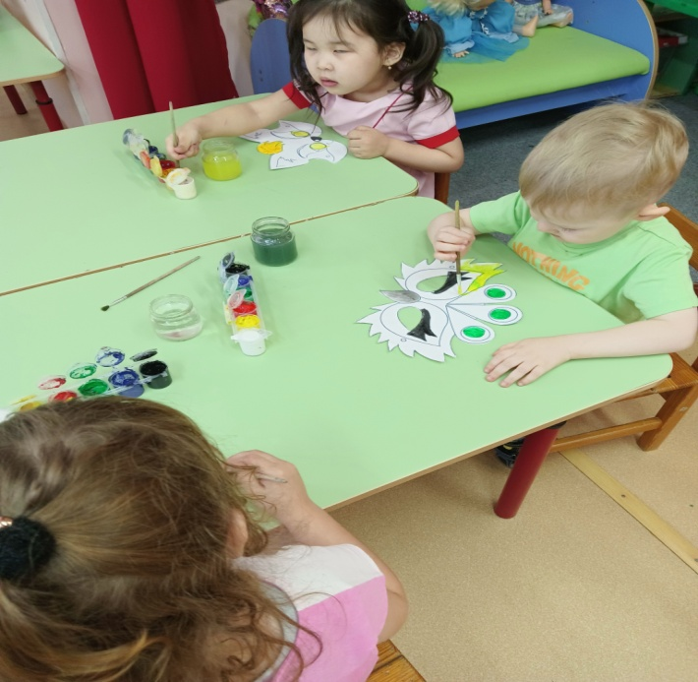
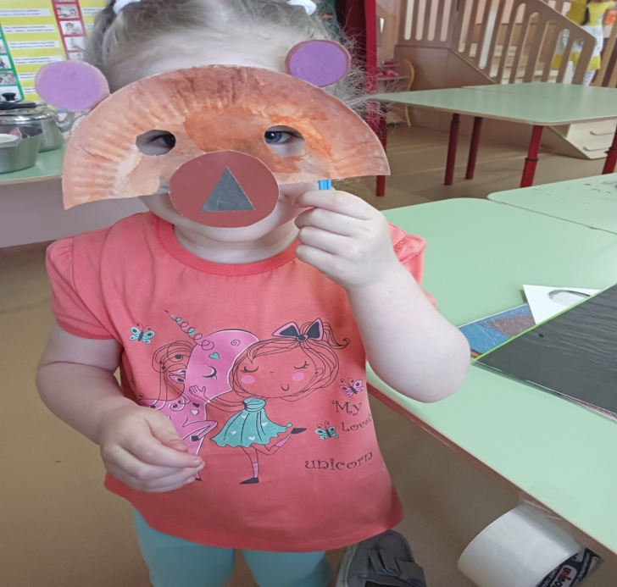
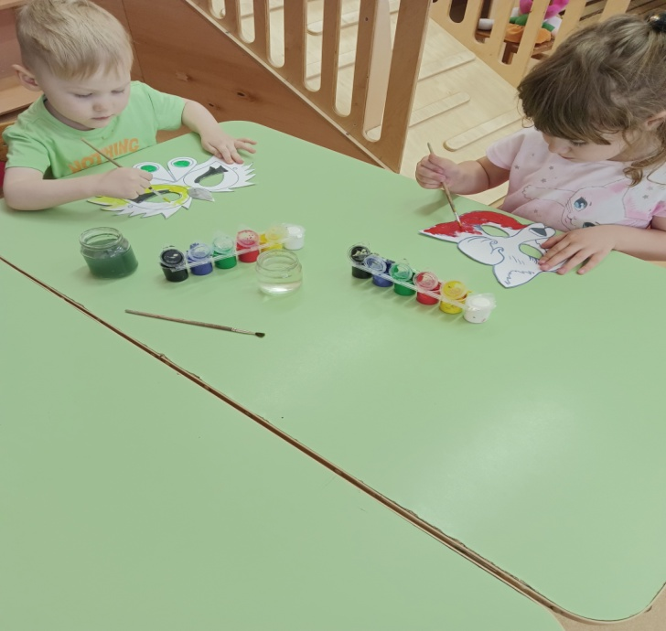
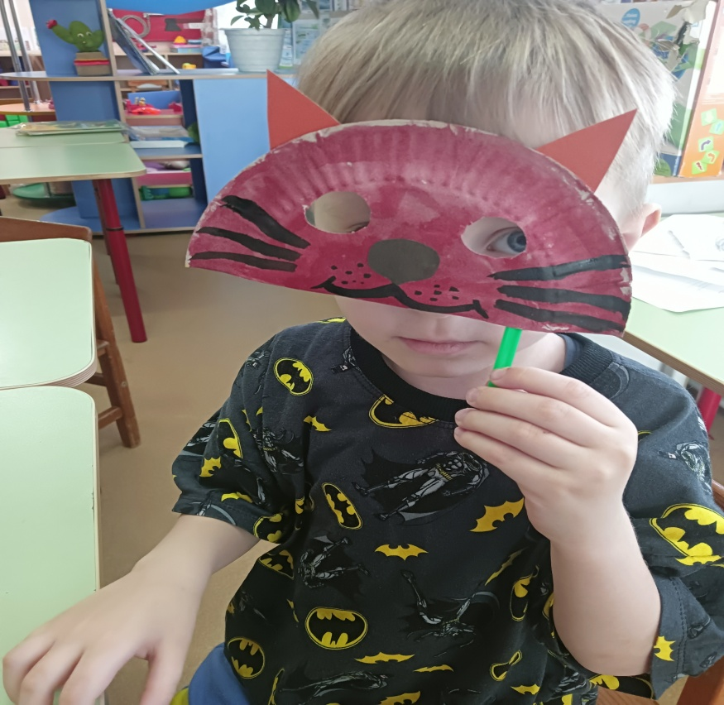
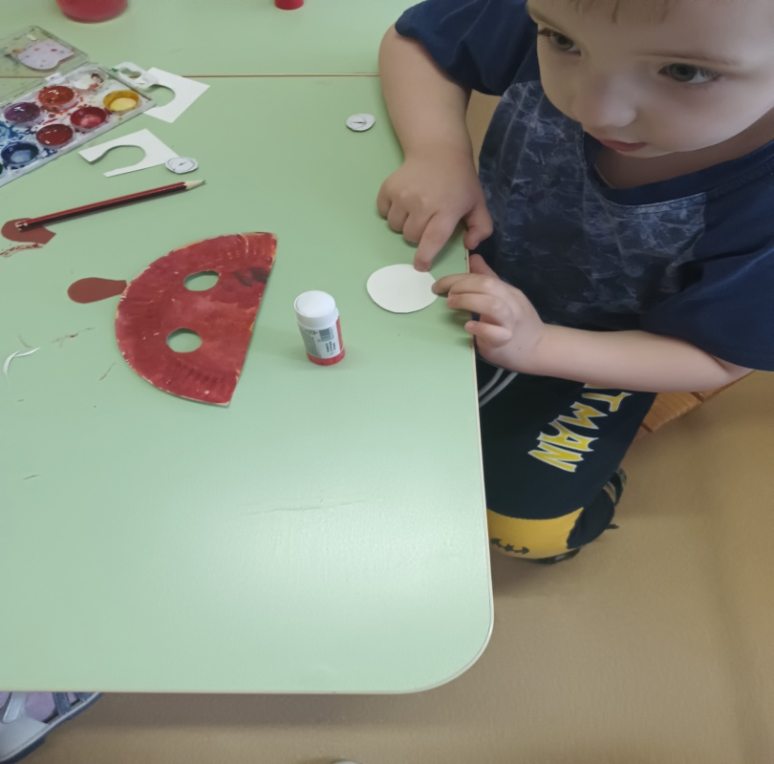

Slide 5
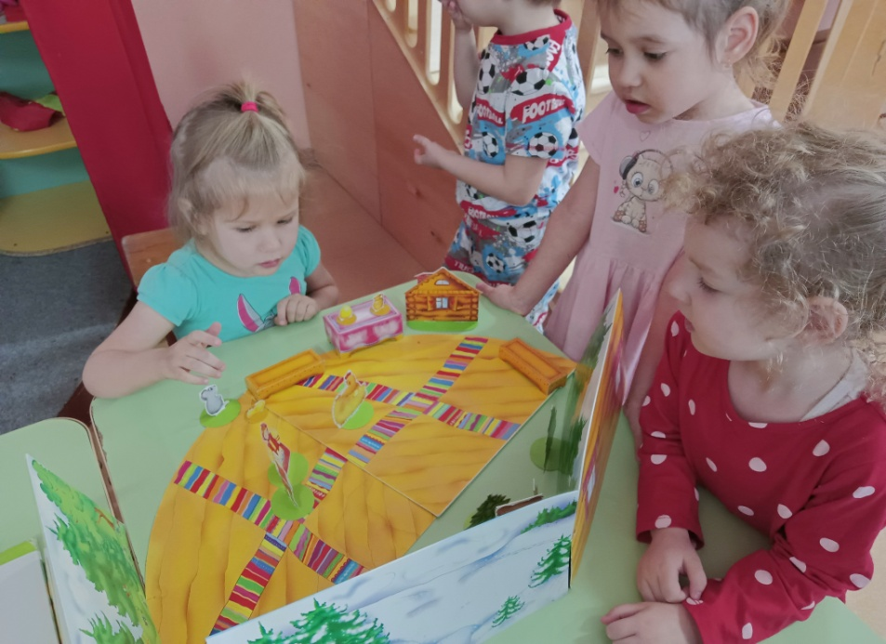
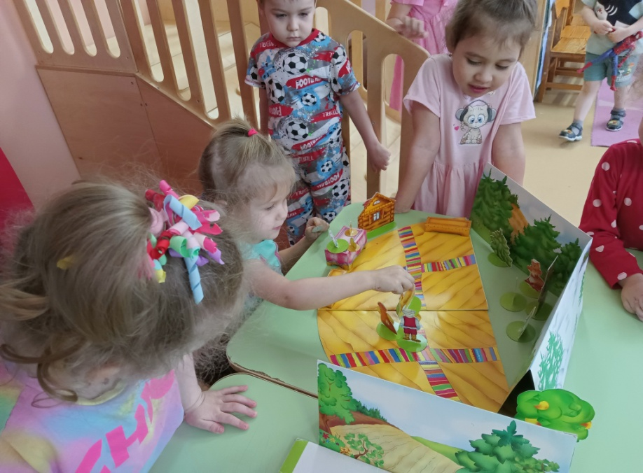
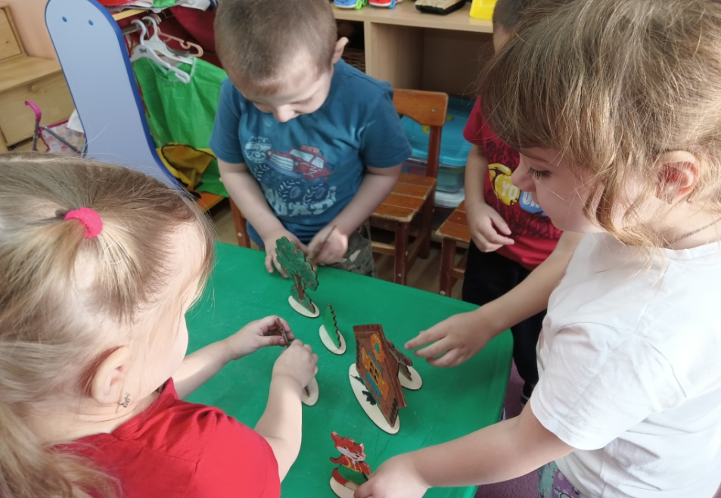
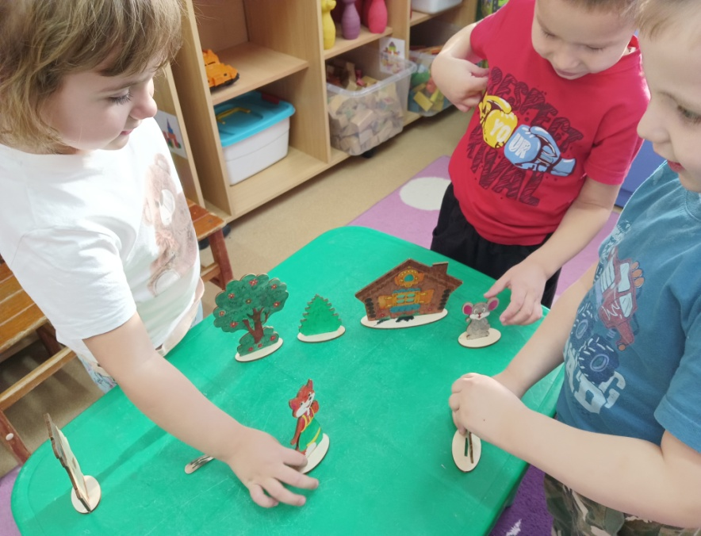
Сказка «Теремок» « Курочка ряба»

Slide 6
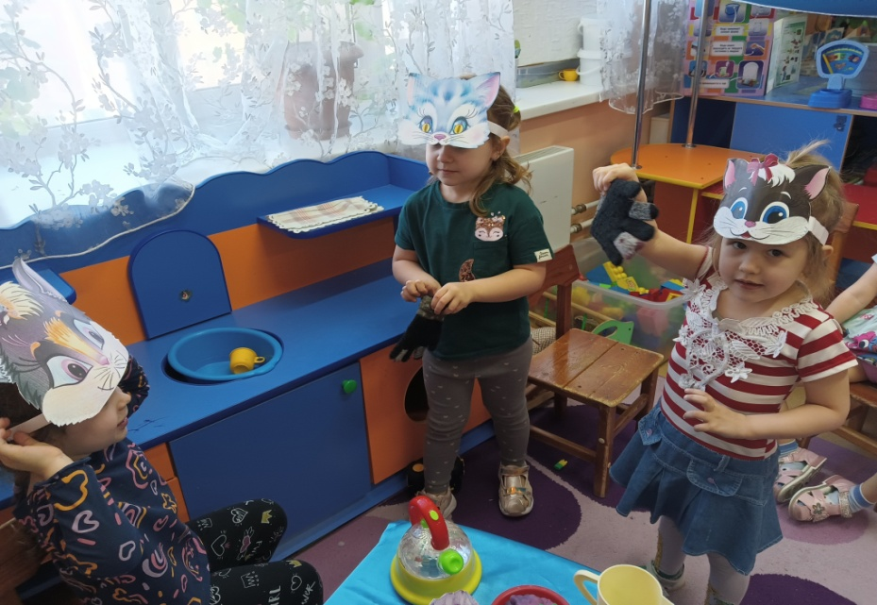
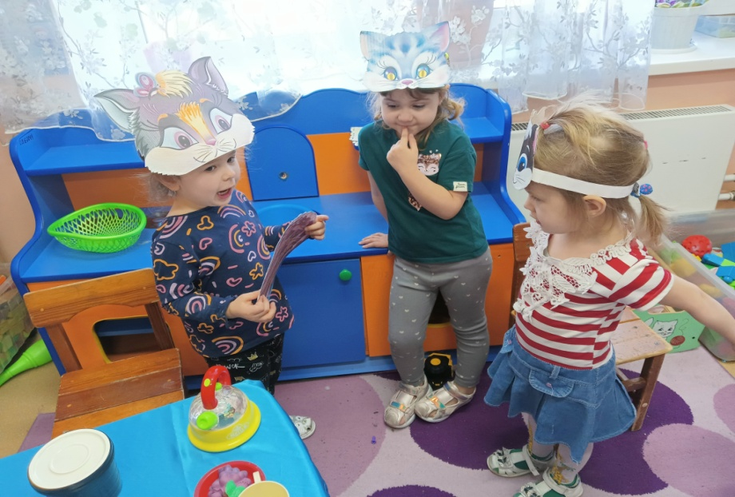
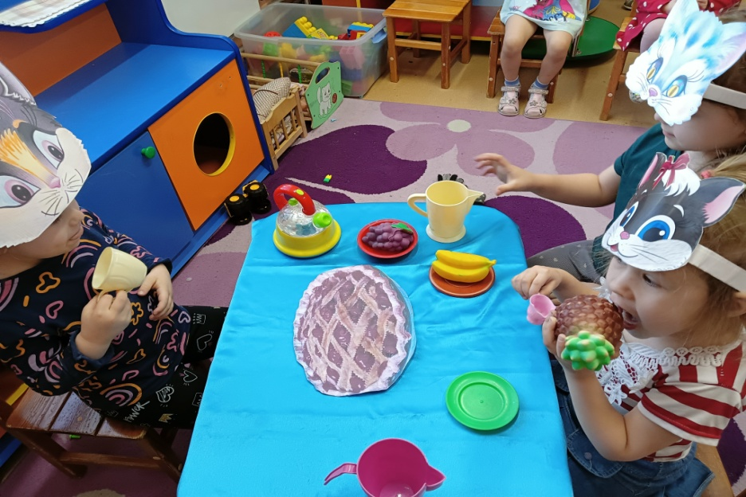
«Потеряли котятки на дороге перчатки»

Slide 7
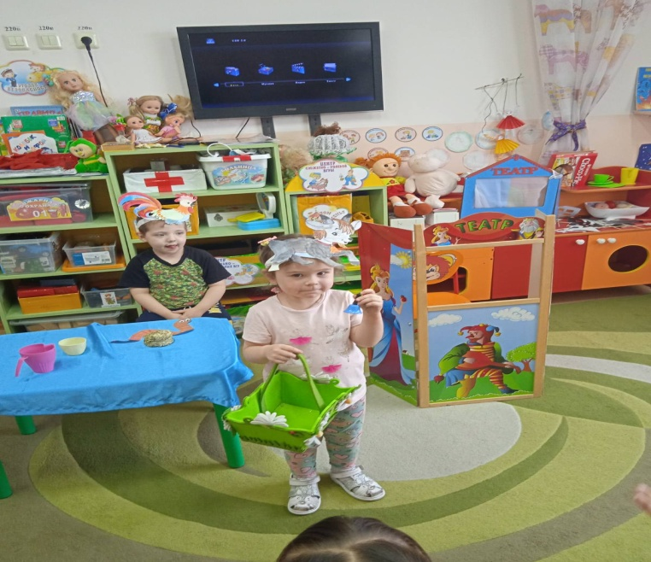
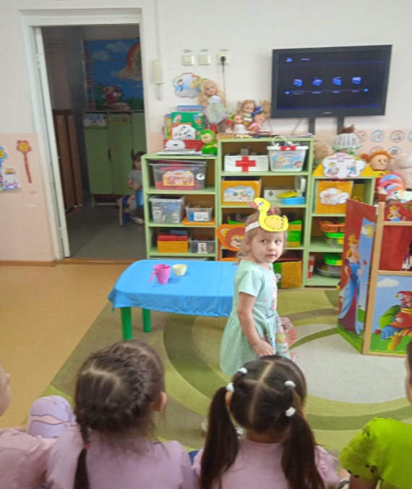
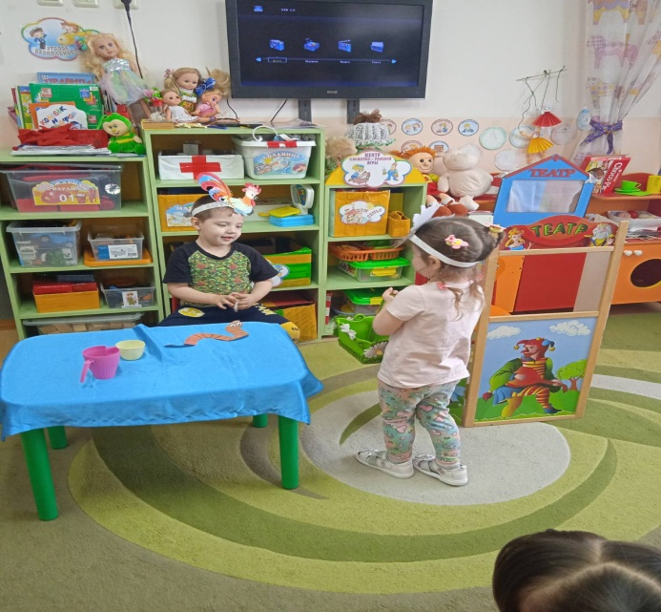
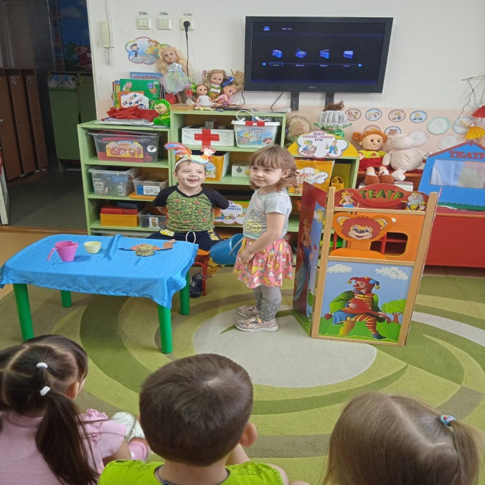
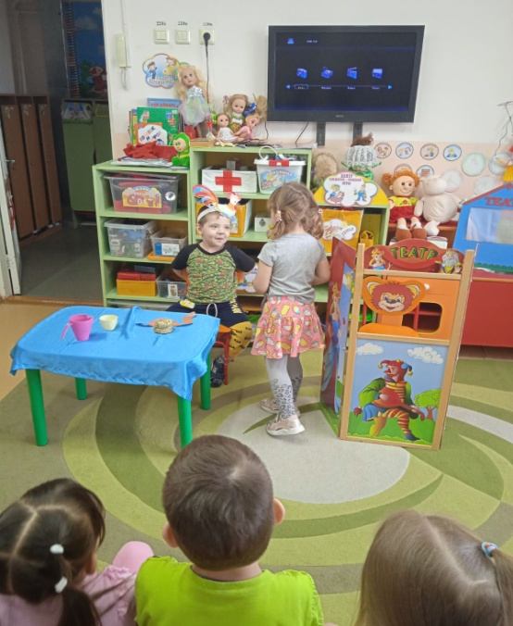
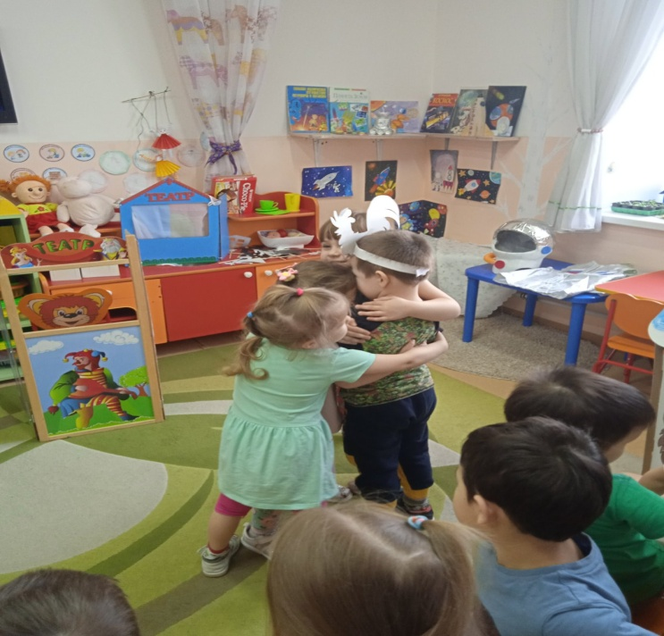
«Почему петушок не поёт»

